Slide 1
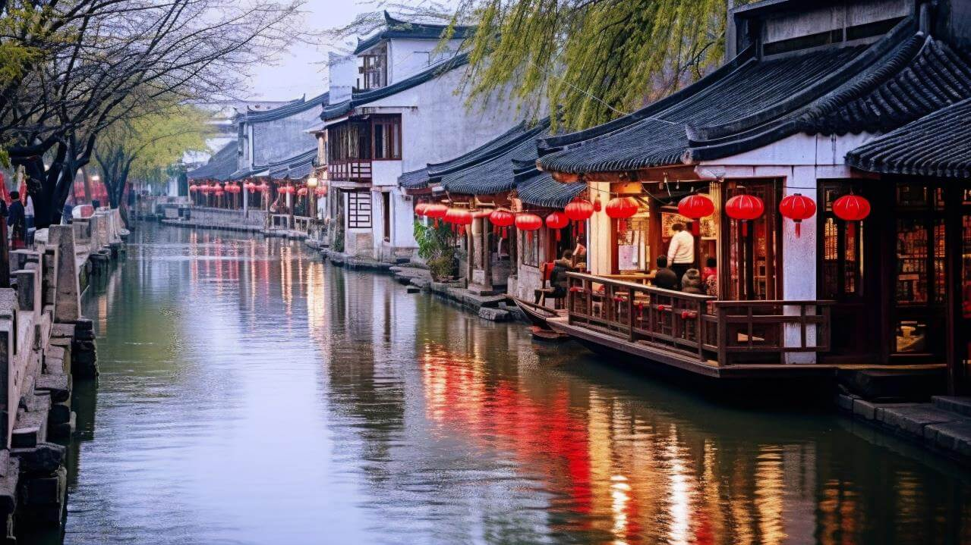

印象
苏州
优品PPT
吴中好处是苏州，却为王程得胜游。半世三江五湖棹，十年四泊百花洲。岸傍杨柳都相识，眼底云山苦见留。莫怨孤舟无定处，此身自是一孤舟。

Slide 2
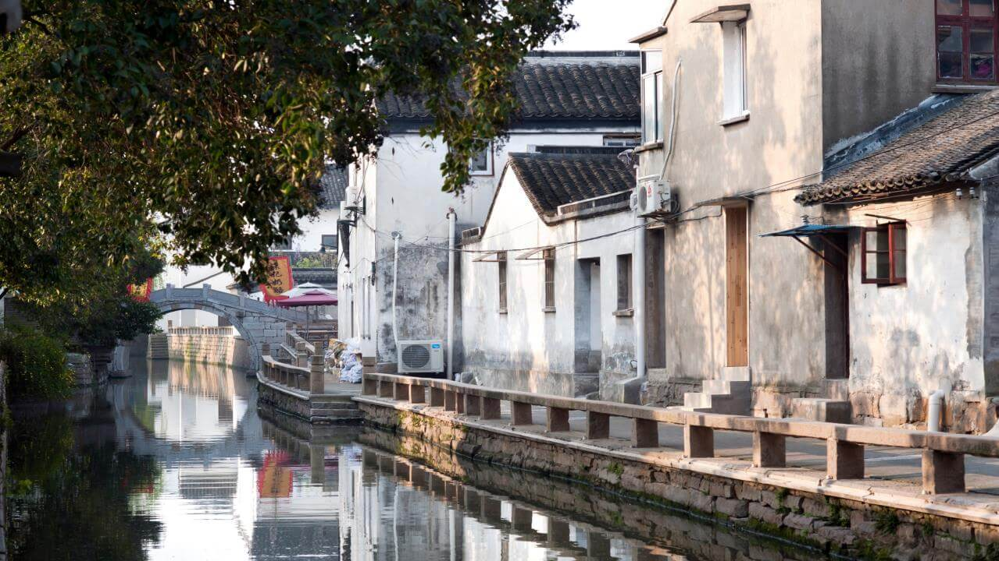

行业PPT模板http://www.1ppt.com/hangye/
目录
第壹章节
苏州园林
第贰章节
苏州古街
第叁章节
苏州古镇
第肆章节
苏州古寺
第伍章节
城市风景

Slide 3

苏州
园林
第壹章节
吴中好处是苏州，却为王程得胜游。半世三江五湖棹，十年四泊百花洲。岸傍杨柳都相识，眼底云山苦见留。莫怨孤舟无定处，此身自是一孤舟。

Slide 4
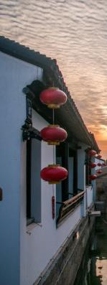
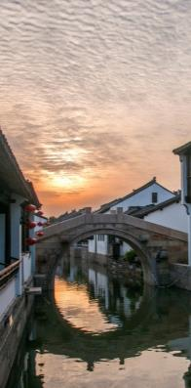
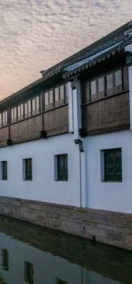
壹
苏州园林
https://www.ypppt.com/
充分体现了“自然美”的主旨，在设计构筑中，采用因地制宜，借景、对景、分景、隔景等种种手法来组织空间，造成园林中曲折多变、小中见大、虚实相间的景观艺术效果。通过叠山理水，栽植花木，配置园林建筑，形成充满诗情画意的文人写意山水园林，在都市内创造出人与自然和谐相处的“城市山林”。
苏州古典园林

Slide 5
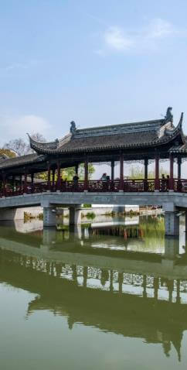
壹
拙政园
拙政园，中国四大名园之一，苏州四大古名园之一，也是苏州园林中最大、最著名的一座，被誉为“中国园林之母”，被列入《世界文化遗产名录》，堪称中国私家园林经典。
拙政园的建园艺术以水见长，自然典雅，庭院错落，花木为胜，是苏州园林中面积最大的古典山水园林。始建于明朝正德年间
拙政园是江南园林的代表，全园以水为中心，山水萦绕，厅榭精美，花木繁茂，充满诗情画意，具有浓郁的江南水乡特色

Slide 6
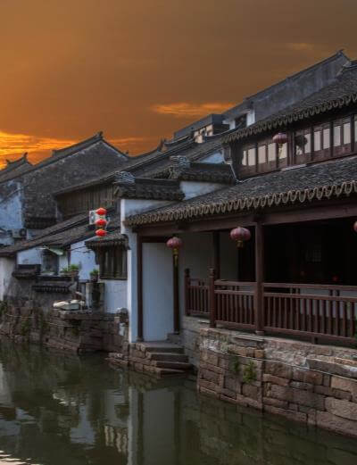
壹
狮子林
为苏州四大名园之一，至今已有650多年的历史。因园内“林有竹万，竹下多怪石，状如狻猊（狮子）者”，又因天如禅师维则得法于浙江天目山狮子岩普应国师中峰，为纪念佛徒衣钵、师承关系，取佛经中狮子座之意，故名“狮子林”。园内假山遍布，长廊环绕，楼台隐现，曲径通幽，有迷阵一般的感觉。长廊的墙壁中嵌有宋代四大名家苏轼、米芾、黄庭坚、蔡襄的书法碑及南宋文天祥《梅花诗》的碑刻作品。
狮子林

Slide 7
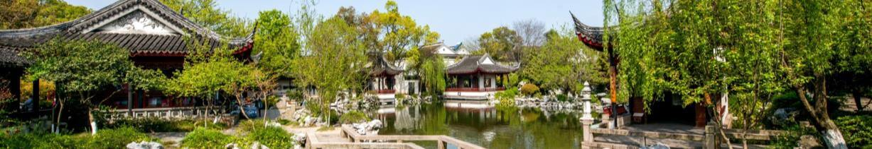
壹
虎丘
虎丘
位于苏州城西北郊，距城区中心五公里。相传春秋时吴王夫差葬其父于此，葬后三日有白虎踞其上，故名。山高约36米，古树参天，山小景多，千年虎丘塔矗立山巅。虎丘依托着秀美的景色，悠久的历史文化景观，享有“吴中第一名胜”的美誉。宋苏东坡说过：“到苏州而不游虎丘，乃是憾事”。

Slide 8
苏州
古街
第贰章节
吴中好处是苏州，却为王程得胜游。半世三江五湖棹，十年四泊百花洲。岸傍杨柳都相识，眼底云山苦见留。莫怨孤舟无定处，此身自是一孤舟。

Slide 9
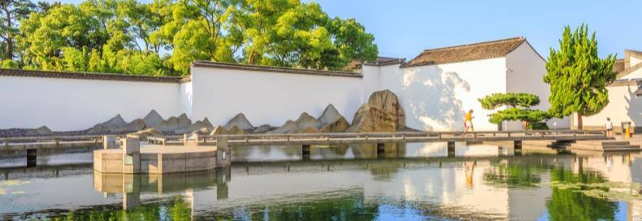
贰
苏州古街
章二
古城苏州：是着名的江南水乡，城内水港交错，街衢纵横，晚唐诗人杜荀鹤有诗云：“君到姑苏见，人家尽枕河。古宫闲地少，水港小桥多。”
在苏州众多的街巷之中，名胜山塘街，被称誉为“姑苏第一名街”。其原因：一是山塘街是一条有1100多年历史的古街；二是它的格局具有最能代表苏州街巷的特点；三是它与许多名人、名事相关。

Slide 10
贰
姑苏第一名街
山塘街始建于唐代宝历年间，公元825年白居易奉命到苏州任刺史。上任不久，他坐了轿子到虎丘去，看到附近的河道淤塞，水路不通，回衙后，立即找来有关官吏商量
山塘街
决定在虎丘山环山开河筑路，并着手开凿一条山塘河。在河塘旁筑堤，即山塘街。山塘河的开凿和山塘街的修建，大大便利了灌溉和交通，这一带成了热闹繁华的市井
山塘街

Slide 11
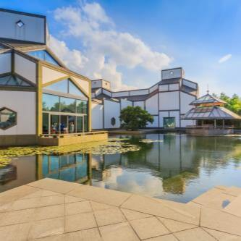
贰
苏州古街
山塘街
一向为历代文人墨客和朝野名士所钟爱，曾留下了许多吟咏之作。而清乾隆帝对山塘街则是分外青睐，他写的诗中，直接提到山塘的就有9首。1761年乾隆在太后七十大寿时，特意在北京万寿寺紫竹院旁沿玉河仿建了一条苏州街，而这条苏州街就是以山塘街为蓝本的。1792年，乾隆帝又在御苑清漪园(即后来的颐和园)万寿山北建造了一条苏州街，也还是山塘街的翻版。

Slide 12
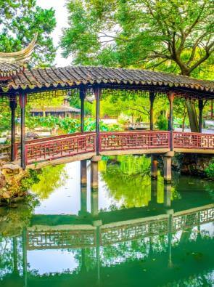
贰
平江路
实在是非常美好的一条古道，在苏州最古老的城市地图宋代《平江图》上，就有平江路这条街道，是当时苏州东半城的主干道，800多年来，平江路依然在原址保留了它河路并行的格局、肌理和长度，小桥流水、粉墙黛瓦，房屋的体量、街道的宽度和河道，比例恰当，显示出疏朗淡雅的风格；平江路两边小巷特别是东边
还较好地保留了多条水巷是今天苏州古城最有水城原味的一处古街区。平江路是苏州的一条历史老街，是一条沿河的小路，其河名为平江河。却说宋元时候苏州又名平江，以此名路。河路都不阔，河上行走的是摇橹船，路上仅可过黄包车而已。故有同一路上，“水陆并行，河街相邻”，这是很典型的水乡特色。

Slide 13
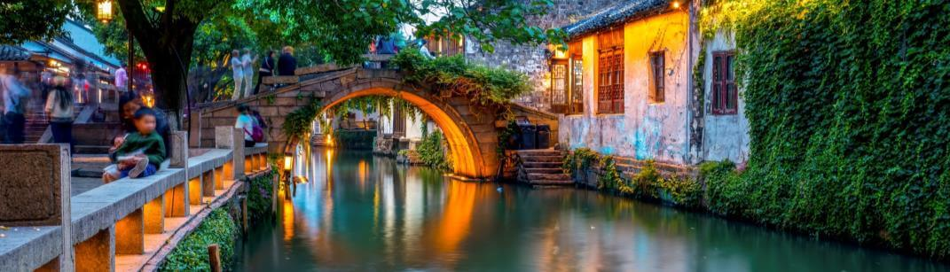
贰
苏州古街
苏州观前街是成街于清朝时期的百年商业老街，街上老店名店云集，名声远播海内外。商业繁华，观前街早在1982年就设置为步行街，是全国最早的商业区步行街。它的盛名，如同南京的夫子庙、上海的城隍庙、北京的天桥，是一个集商业、娱乐、饮食、文化于一处的大众消遣场所；也如同夫子庙有孔庙、城隍庙有豫园一样，观前街是因为有玄妙观而闻名。

Slide 14
苏州
古镇
第叁章节
吴中好处是苏州，却为王程得胜游。半世三江五湖棹，十年四泊百花洲。岸傍杨柳都相识，眼底云山苦见留。莫怨孤舟无定处，此身自是一孤舟。

Slide 15
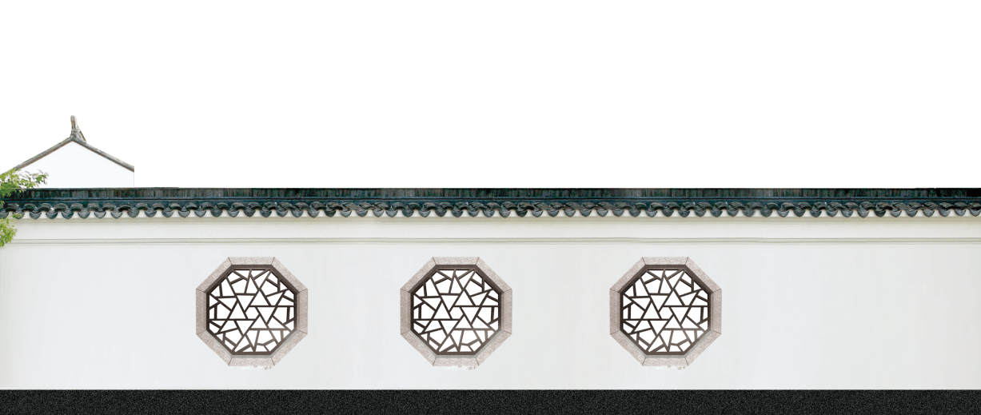
叁
苏州古镇
它们以其深邃的历史文化底蕴、清丽婉约的水乡古镇风貌、古朴的吴侬软语民俗风情，在世界上独树一帜，驰名中外。“小桥、流水、人家”的规划格局和“粉墙、黛瓦、马头墙”的建筑艺术在世界上独树一帜，形成了人与自然和谐。
Notes:
https://www.ypppt.com/

Slide 16
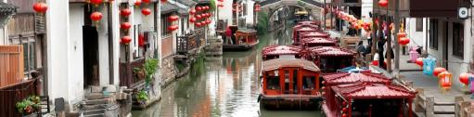
叁
甪直古镇
甪直古镇
承隶属苏州市吴中区，位于苏州市东部西距苏州城区18公里，东距上海58公里。甪直古镇是具有2500年历史的江南水乡古镇水多，桥多，巷多，古宅多，名人多。主要的景点有保圣寺叶圣陶纪念馆、江南文化园等。甪直古镇先后于2001年被评定为国家4A级旅游风景区 、2003年被命名为中国历史文化名镇 、2004年被命名为全国环境优美镇 、2008年被命名为中国民间文化艺术之乡 、2011年被命名为中国特色景观旅游名镇 、2012年被列入更新的《中国世界文化遗产预备名单》

Slide 17
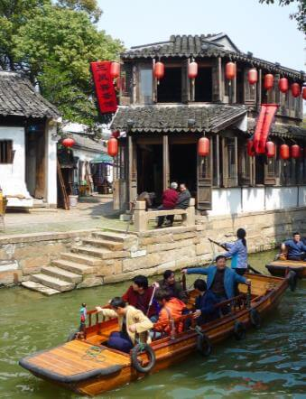
叁
同里古镇
同里镇
江南六大古镇之一，同里旧称“富土”，唐初改为“铜里”，宋时将旧名拆字为“同里”。始建于宋代，截至2015年已有1000多年历史，是中国水乡文化古镇。
同里镇
面积33公顷，为五个湖泊环抱，由49座桥连接，网状河流将镇区分割成七个岛。古镇镇内家家临水，户户通舟；宋元明清桥保存完好

Slide 18
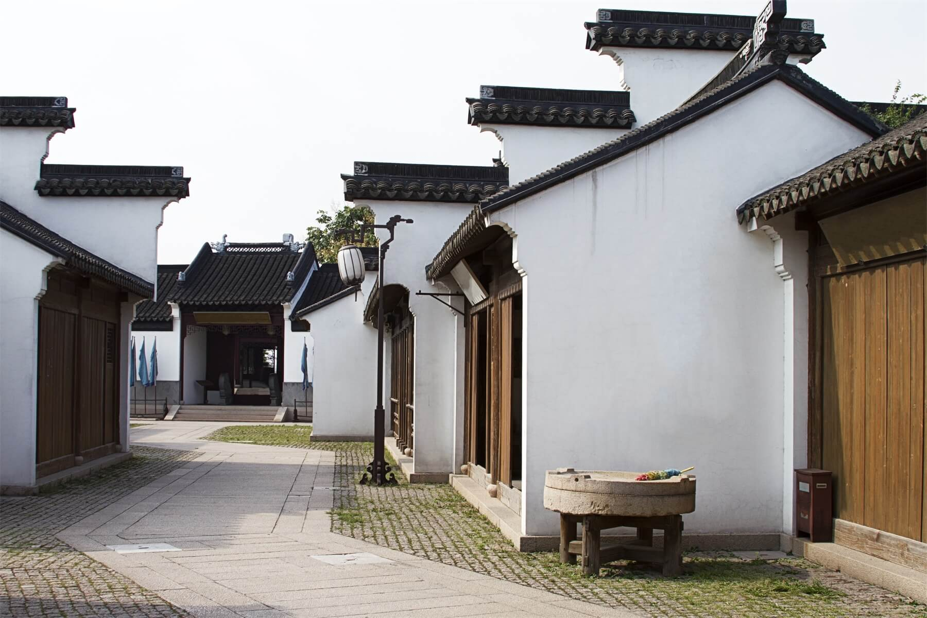
叁
木渎古镇
木渎古镇，别名渎川，胥江，雅称香溪，位于江苏省东南部，苏州古城西部，地处太湖流域，是江南著名的风景名胜区，素有“吴中第一镇”、“秀绝冠江南”之誉。木渎古镇是与苏州城同龄的汉族水乡文化古镇，已有2500多年历史。2008年08月，评为国家级AAAA景区 ，也是太湖风景区十三个景区之一。
木渎是汉族传统手工艺品之乡。历史上有泥塑名家袁遇昌、银器高手朱碧山、琢玉名家陆子冈、绣圣沈寿等名家高手，他们的作品都是国家级收藏的珍品。有严家花园、虹饮山房、古松园、灵岩山、天平山等著名文物景点。

Slide 19

叁
周庄古镇
始建于1086年的古镇周庄，因邑人周迪功先生捐地修全福寺而得名，春秋时为吴王少子摇的封地，名为贞丰里，是隶属于江苏省昆山市和上海交界处的一个典型的江南水乡小镇，江南六大古镇之一。于2003年被评为中国历史文化名镇，最为著名的景点有：沈万三故居、富安桥、双桥、沈厅、怪楼、周庄八景等。富安桥是江南仅存的立体形桥楼合壁建筑；双桥则由两桥相连为一体，造型独特；沈厅为清式院宅，整体结构严整，局部风格各异；此外还有澄虚道观、全福讲寺等宗教场所。周庄有“中国第一水乡”之美誉。

Slide 20
苏州
古寺
第肆章节
吴中好处是苏州，却为王程得胜游。半世三江五湖棹，十年四泊百花洲。岸傍杨柳都相识，眼底云山苦见留。莫怨孤舟无定处，此身自是一孤舟。

Slide 21
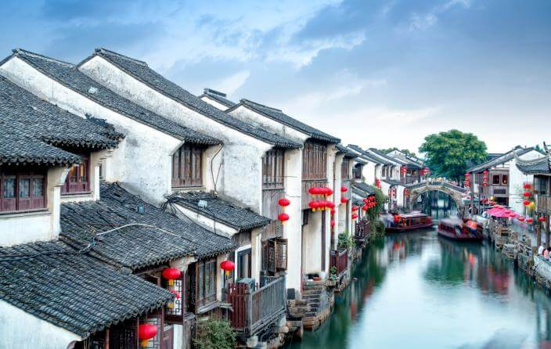
肆
苏州古寺
来了苏州，必须要去寒山寺。寺内古迹甚多，有张继诗的石刻碑文，寒山、 拾得的石刻像，文徵明、唐寅所书碑文残片等。寒山寺千百年来，这里留下了大量的诗词绝句，其中张继的《夜泊枫桥》最为出名。“姑苏城外寒山寺，夜半钟声到客船”

Slide 22
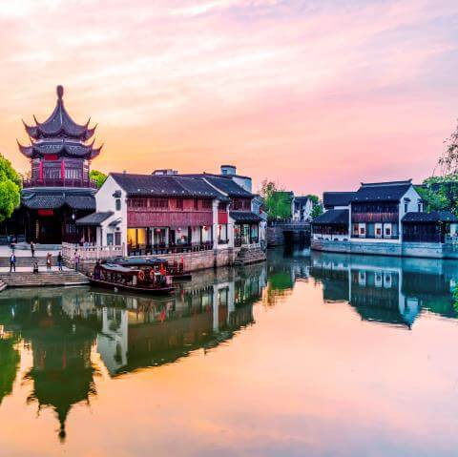
肆
寒山寺
寒山寺位于苏州市姑苏区，始建于南朝萧梁代天监年间（公元502～519年），初名“妙利普明塔院”。寒山寺占地面积约1.3万平方米，建筑面积三千四百余平方米。寒山寺属于禅宗中的临济宗。唐代贞观年间，当时的名僧寒山、希迁两位高僧创建寒山寺。1000多年内寒山寺先后5次遭到火毁（一说是7次），最后一次重建是清代光绪年间。历史上寒山寺曾是中国十大名寺之一，寺内古迹甚多，有张继诗的石刻碑文，寒山、拾得的石刻像，文徵明、唐寅所书碑文残片等。

Slide 23
肆
寒山寺
寒
关于“夜半钟”的说法，历史上曾经聚讼纷坛
山寺
北宋欧阳修认为唐人张继此诗虽佳，但三更时分不是撞钟的时候。南宋的范成大在《吴郡志》中综合了王直方、叶梦得等人的论辩，考证说吴中地区的僧寺，确有半夜鸣钟的习俗，谓之“定夜钟”。如白居易诗：“新秋松影下，半夜钟声后。”于鹄诗：“定知别后宫中伴，应听缑山半夜钟。”温庭筠诗：“悠然旅思频回首，无复松窗半夜钟。”都是唐代诗人在各地听到的半夜钟声。寒山寺自从唐代诗人张继题了《枫桥夜泊》一诗后，该寺便闻名了

Slide 24
城市
风景
第伍章节
吴中好处是苏州，却为王程得胜游。半世三江五湖棹，十年四泊百花洲。岸傍杨柳都相识，眼底云山苦见留。莫怨孤舟无定处，此身自是一孤舟。

Slide 25
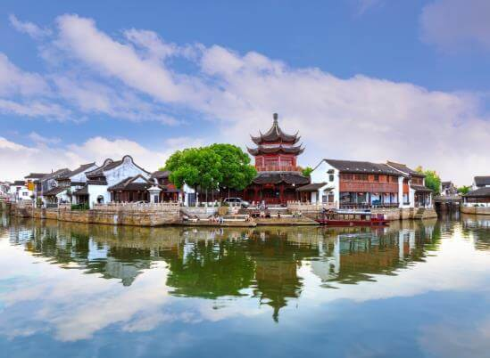
伍
城市风光
如果你登上虎丘山朝东远眺，能看见一泓碧波，在阳光下闪现着迷人的光彩，这就是位于苏州东部的金鸡湖。“记得来游金镜湖，湖分南北水平铺。李公堤上临流望，可是杭州苏白无？”清末民初的文人陈希濂，就曾站在李公堤上，遥望感概过金鸡湖。

Slide 26
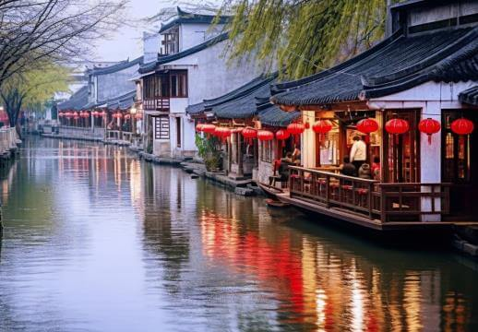
伍
城市风光
金鸡湖，因传说有金鸡落于湖中而得名，位于苏州市工业园区。是苏州工业园区的核心景区，总面积11.5平方公里，其中水域面积7.4平方公里，水深平均2.5至3米，属于太湖的一个支脉，湖面水域开阔，是中国最大的内城湖泊，也是国内极少数免费对外开放的国家重点AAAAA级景区之一。苏州古城位于金鸡湖左侧，环金鸡湖是和新加坡合建的现代化新城。

Slide 27
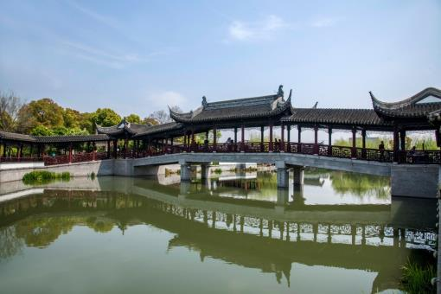
伍
城市风光
整个景观分为八个区
金鸡湖
依次为“湖滨大道”、“城市广场”、“水巷邻里”、“望湖角”、“金姬墩”、“文化水廊”、“玲珑湾”、“桃花岛”。景区按照“园区即景区、商务即旅游”的城市商务旅游功能布局，精心打造了五大功能区，堪称二十一世纪 “人间新天堂”

Slide 28
伍
城市风光
东方之门
这座伟岸而优雅的标志性建筑位于苏州工业园区CBD轴线的末端，东临星港街及波光粼粼的金鸡湖，西面为国际大厦及世纪金融大厦。这座摩天大楼有着独特的构造，整个楼是双子塔结构，但在顶部双子塔合二为一，构成一张弓或是一扇门的形状
东方之门是一座301米高的摩天大楼。苏州工业区双塔规划的核心建筑，它不仅代表著苏州的新大门，而且也是世界看中国的新大门

Slide 29

印象
苏州
优品PPT
吴中好处是苏州，却为王程得胜游。半世三江五湖棹，十年四泊百花洲。岸傍杨柳都相识，眼底云山苦见留。莫怨孤舟无定处，此身自是一孤舟。

Slide 30
更多精品PPT资源尽在—优品PPT！
www.ypppt.com
PPT模板下载：www.ypppt.com/moban/ 节日PPT模板：www.ypppt.com/jieri/
PPT背景图片：www.ypppt.com/beijing/ PPT图表下载：www.ypppt.com/tubiao/
PPT素材下载： www.ypppt.com/sucai/ PPT教程下载：www.ypppt.com/jiaocheng/
字体下载：www.ypppt.com/ziti/ 绘本故事PPT：www.ypppt.com/gushi/
PPT课件：www.ypppt.com/kejian/
Notes:
模板来自于 优品PPT https://www.ypppt.com/

